Slide 1
Aplikacja do analizy danych procesu COS
Jakub Adamus, Jakub Dulewicz, Paweł Sikora

Slide 2
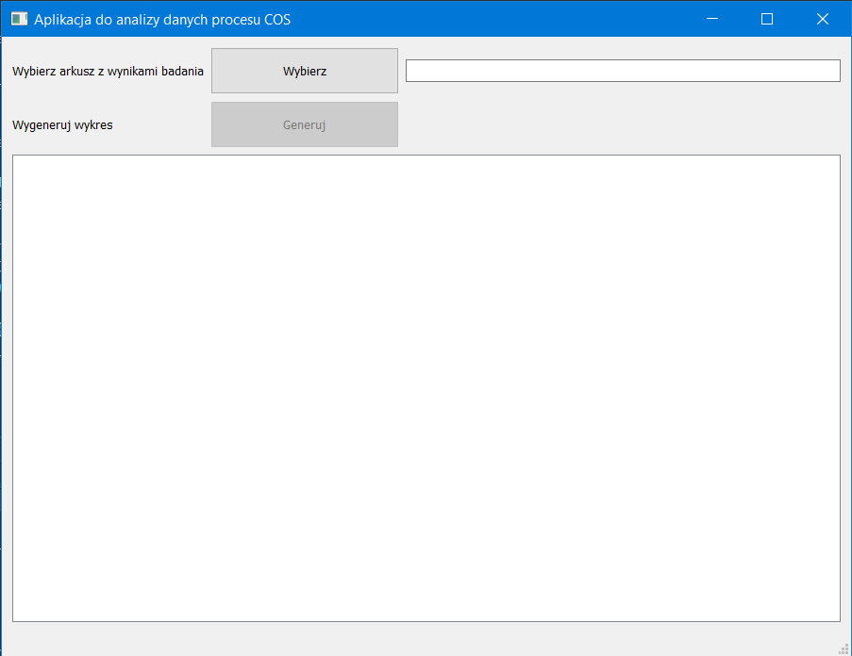
Opis aplikacji
Celem aplikacji jest analiza danych pobranych z plików .csv wygenerowanych na podstawie odczytów z czujników podczas procesu COS (ciągłego odlewania stali).
Aplikacja następnie generuje graf dla serii pobranych danych, który można edytować lub dla którego można przeliczać wartości bezwymiarowe

Slide 3
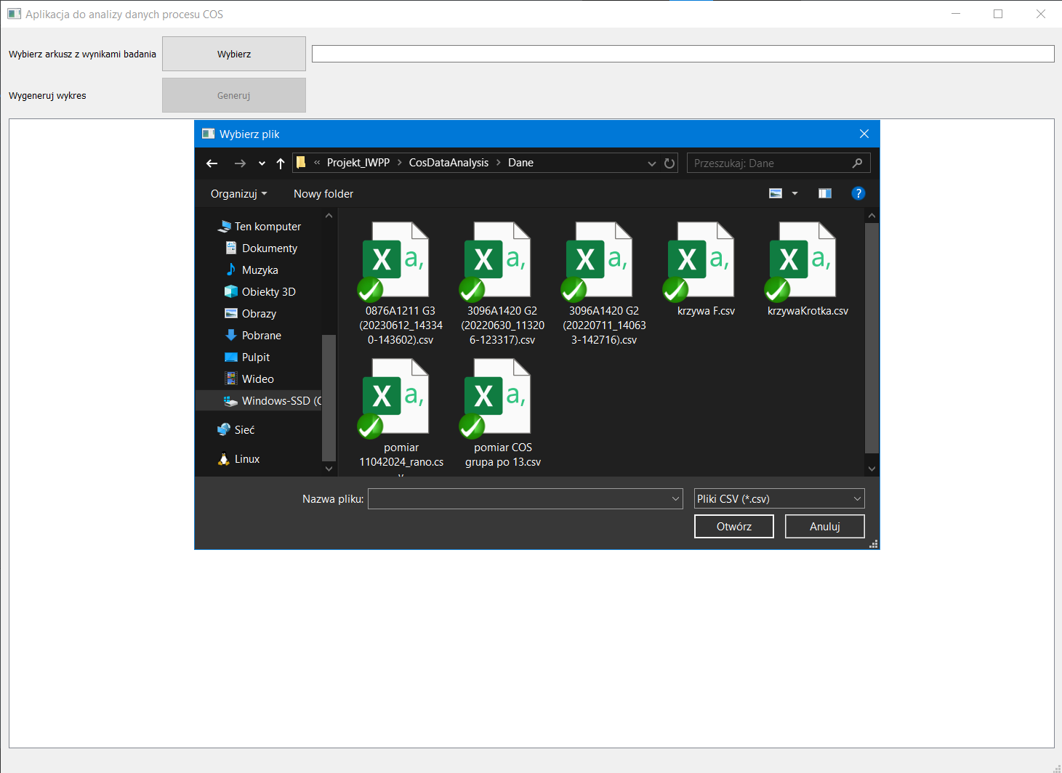
Wybieranie pliku do analizy

Slide 4
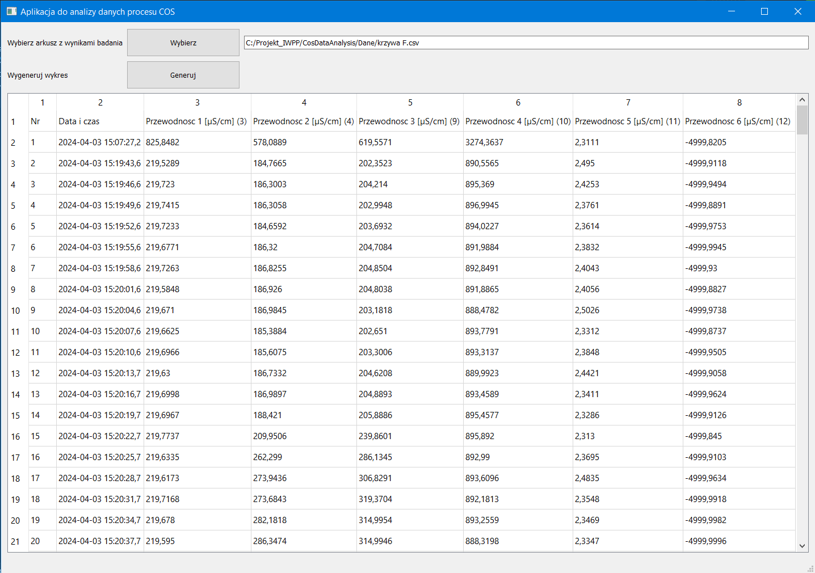
Wyświetlenie pobranych danych do analizy

Slide 5
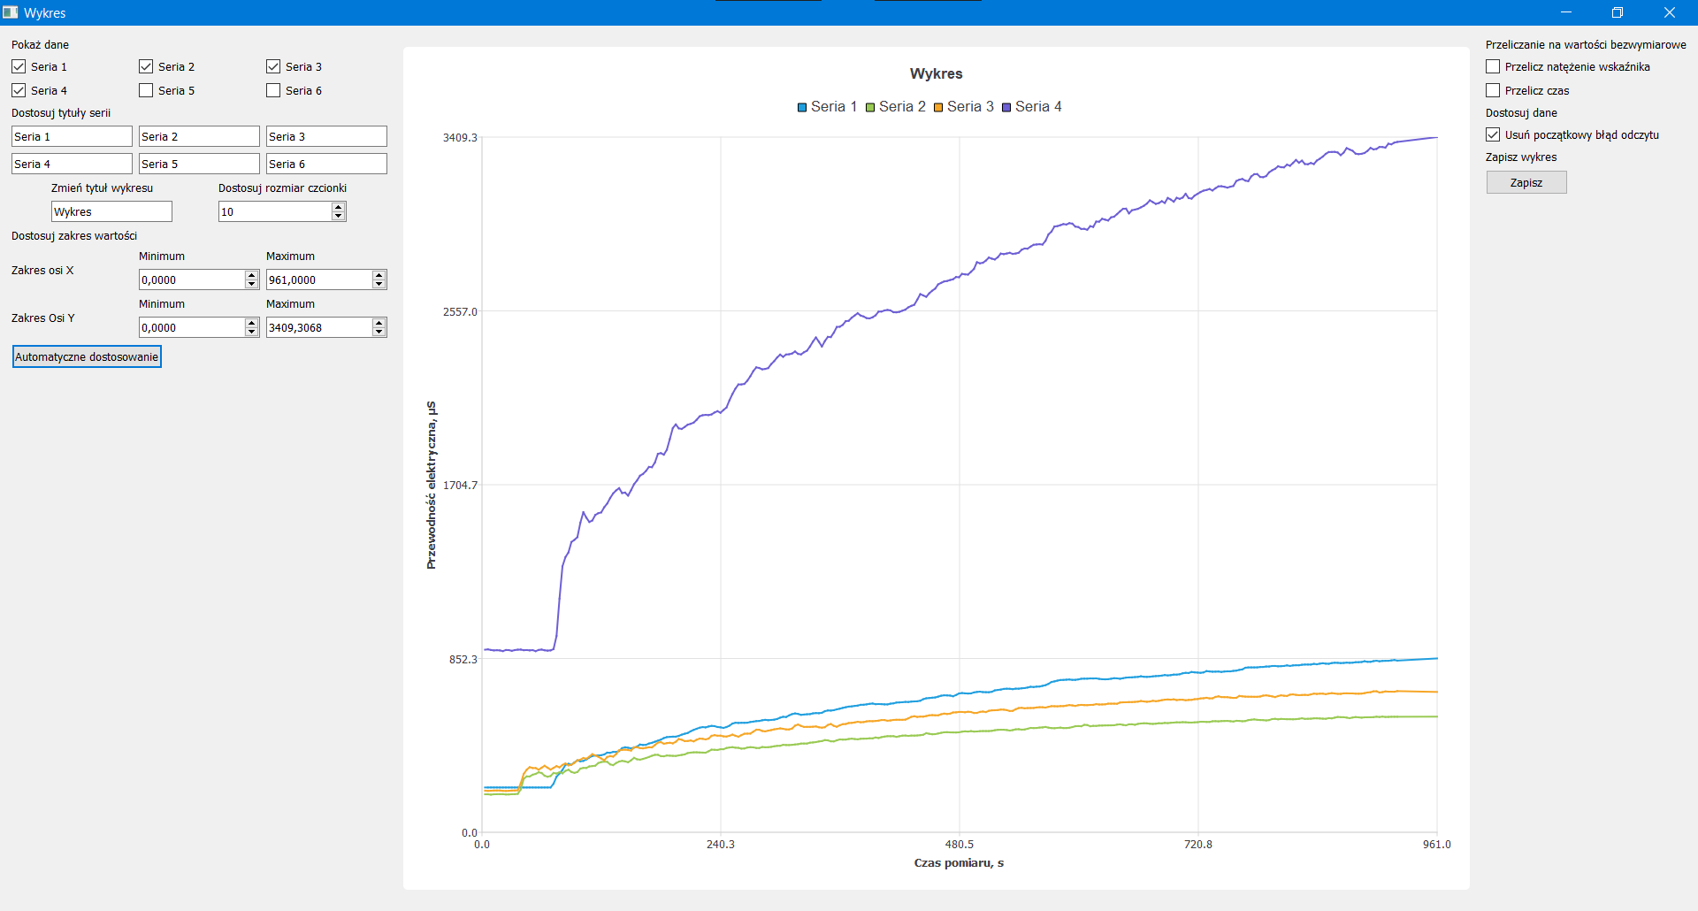
Wyświetlenie grafu wygenerowanego dla danych
Po wygenerowaniu wykresu możliwe jest jego edytowanie pod kątem wizualnym poprzez np.: ukrywanie linii serii, zmianę nazw nagłówków lub zakresów wartości.
Możliwe jest wyliczenie i wyświetlenie wartości bezwymiarowych takich jak natężenie wskaźnika lub czasu albo eksport danego wykresu do formatu pliku graficznego.

Slide 6
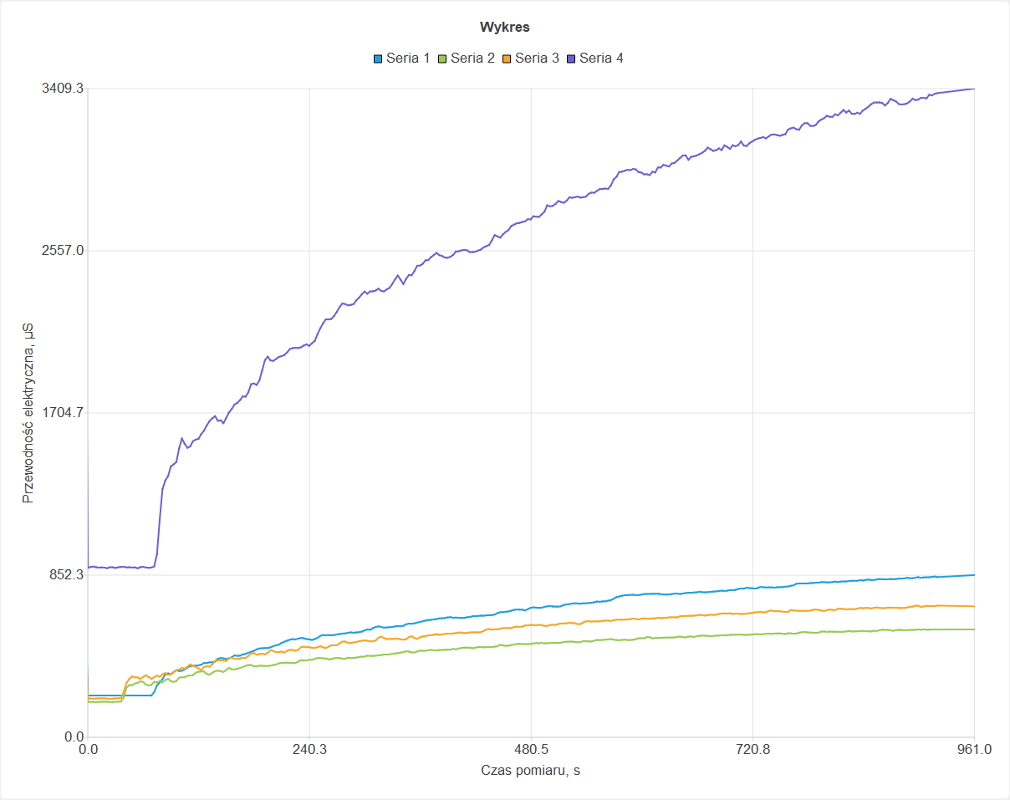
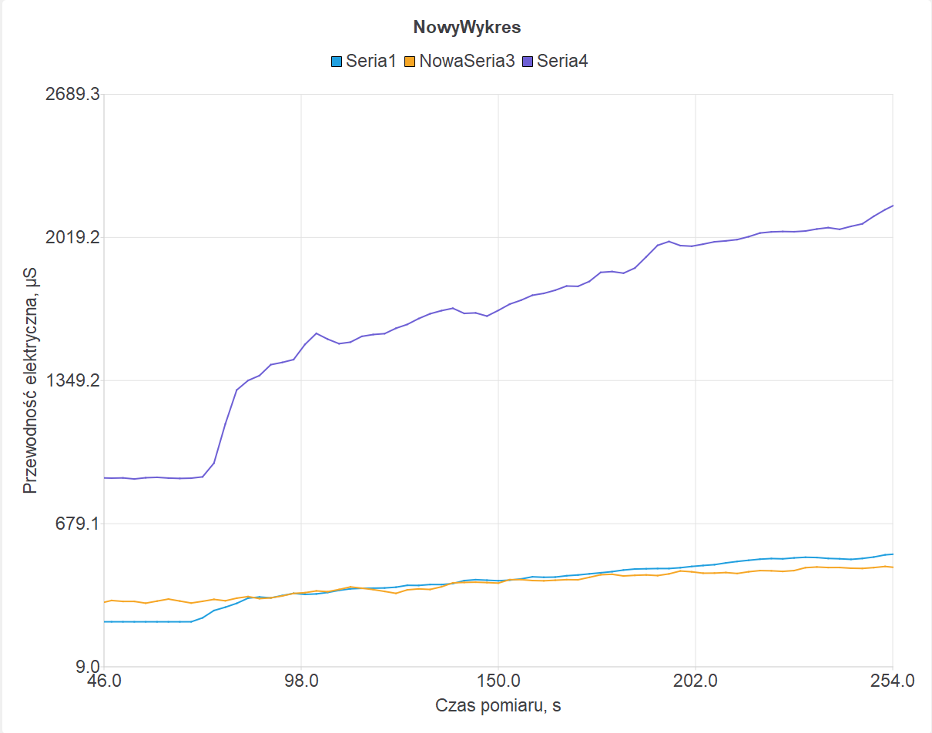
Możliwości edycji wykresów

Slide 7
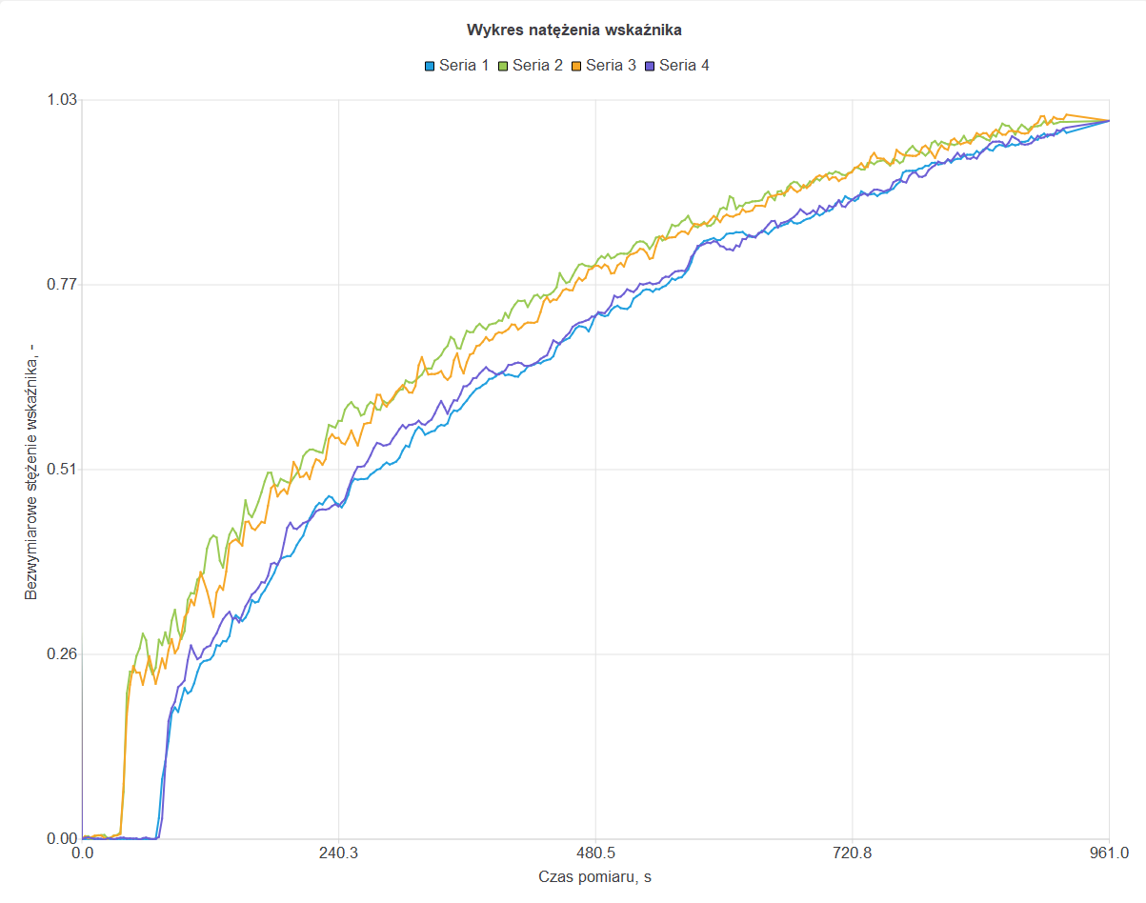
Wyświetlenie wykresu dla natężenia wskaźnika

Slide 8
Dziękujemy za uwagę!

